Slide 1
Task 2：阻止不可信的内核态进程滥用敏感指令
除了内核态进程非法访问内核空间的问题，我们还需要解决内核态进程内嵌并非法执行敏感指令，修改机器状态的问题。
执行MSR指令，修改TTBR0_ELx寄存器，攻击者可以使被攻击进程使用其伪造的页表，实现对被攻击进程的任意物理内存的修改；
执行MSR指令，修改PSTATE.PAN可以关闭PAN机制，使得内核可以任意访问用户空间，打破内核到用户空间的隔离；
执行DC IGDVAC和TLBI VAE1等指令直接刷新Cache或者TLB，高效精准地测量访问延迟，无需通过一系列的访存操作驱逐某些特定的缓存项，从而增强了攻击者针对缓存的侧信道攻击能力。
需要解决以下问题：
哪些指令是敏感指令？
如何阻止内核态进程滥用敏感指令？
如何处理可执行数据中的敏感指令编码？

Slide 2

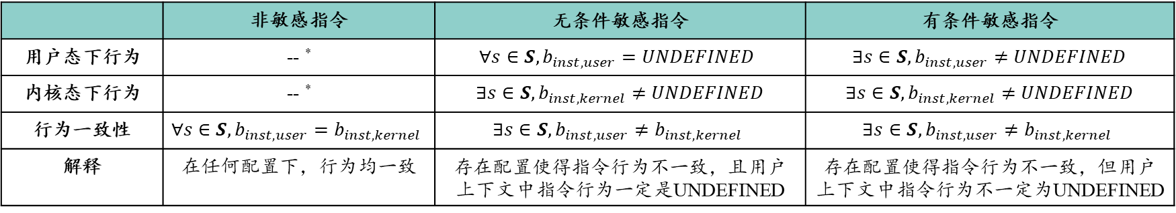
Task 2：阻止不可信的内核态进程滥用敏感指令
敏感指令相关定义
指令行为b：指令 inst 执行后会触发的机器状态的改变
指令行为影响因素：指令行为与所处的运行上下文（C=user或则kernel）和系统配置条件（S）相关；当C和S确定时，指令行为就唯一确定了
敏感指令：$∃s∈S$，使得指令 inst 在用户上下文的行为$b_{inst,user}$和内核上下文的行为$b_{inst,kernel}$不一致的指令
 | 非敏感指令 | 无条件敏感指令 | 有条件敏感指令
用户态下行为 | -- * | $$∀s∈S, b_{inst,user}=UNDEFINED$$ | $∃s∈S,b_{inst, user}≠$ $UNDEFINED$
内核态下行为 | -- * | $∃s∈S,b_{inst, kernel}≠$ $UNDEFINED$ | $∃s∈S,b_{inst, kernel}≠$ $UNDEFINED$
行为一致性 | $$∀s∈S, b_{inst,user}=b_{inst,kernel}$$ | $$∃s∈S, b_{inst,user}≠b_{inst,kernel}$$ | $$∃s∈S, b_{inst,user}≠b_{inst,kernel}$$
解释 | 在任何配置下，行为均一致 | 存在配置使得指令行为不一致，且用户上下文中指令行为一定是UNDEFINED | 存在配置使得指令行为不一致，但用户上下文中指令行为不一定为UNDEFINED
* 行为可以是定义的或者未定义的

Slide 3
Task 2：阻止不可信的内核态进程滥用敏感指令
【依据系统状态的行为路径树状结构，与上表的集合定义相呼应 lqj】
无条件敏感指令 ：DC CGDSW, <Xt>
内核态进程不可以执行无条件敏感指令；但对于有条件敏感指令，其处理方式需要依据具体配置而定
* cond1 为 !(EL2Enable() && HCR_EL2.TGE = 1) && SCTLR_EL1.UCT = 0。 cond2 为 EL2Enable() && (HCR_EL2.<E2H,TGE> = 01 && SCTLR_EL1.UCT = 0 || HCR_EL2.<E2H,TGE> != 11 && (HCR_EL2.TID2 = 1 || (!HaveEL(EL3) || SCR_EL3.FGTEn = 1) && HFGRTR_EL2.CTR_EL0 = 0) || HCR_EL2.<E2H,TGE> = 11 && SCTLR_EL2.UCT = 0) 。
条件敏感指令 ： MRS <Xt>, CTR_EL0
DC CGDSW, <Xt>
MRS <Xt>, CTR_EL0
C = user
C = kernel
C = user
C = kernel
UNDEFINED
Clean data and allocation tags in data cache by set/way
cond1
cond2
else
return CTR_EL0
SystemAccessTrap(EL1,0x18)
SystemAccessTrap(EL2,0x18)
return CTR_EL0

Slide 4
DC CSW, <Xt>
EL0
EL2
DC CVAU, <Xt>
UNDEFINED
Clean data cache by set/way
EL0
EL2
MRS <Xt>, CTR_EL0
cond1
cond2
else
Clean data cache by address to Point of Unificaction
SystemAccessTrap(EL1,0x18)
SystemAccessTrap(EL2,0x18)
Clean data cache by address to Point of Unificaction
EL0
EL2
cond1
cond2
else
return CTR_EL0
* cond1 为 !(EL2Enable() && HCR_EL2.TGE = 1) && SCTLR_EL1.UCI = 0。 cond2 为 EL2Enable() && (HCR_EL2.<E2H,TGE> = 01 && SCTLR_EL1.UCI = 0 || HCR_EL2.<E2H,TGE> != 11 && (HCR_EL2.TPU = 1 || HCR_EL2.TOCU = 1 || ((!HaveEL(EL3) || SCR_EL3.FGTEn = 1) && HFGITR_EL2.DCCVAU = 0)) || HCR_EL2.<E2H,TGE> = 11 && SCTLR_EL2.UCI = 0)。
SystemAccessTrap(EL1,0x18)
SystemAccessTrap(EL2,0x18)
return CTR_EL0
CNTP_CTL_EL0 = X[t]
* cond1 为 !(EL2Enable() && HCR_EL2.TGE = 1) && SCTLR_EL1.UCT = 0。 cond2 为 EL2Enable() && (HCR_EL2.<E2H,TGE> = 01 && SCTLR_EL1.UCT = 0 || HCR_EL2.<E2H,TGE> != 11 && (HCR_EL2.TID2 = 1 || (!HaveEL(EL3) || SCR_EL3.FGTEn = 1) && HFGRTR_EL2.CTR_EL0 = 0) || HCR_EL2.<E2H,TGE> = 11 && SCTLR_EL2.UCT = 0) 。
* cond1 为 !(EL2Enable() && HCR_EL2.TGE = 1) && CNTKCTL_EL1.EL0PTEN = 0。 cond2 为 EL2Enable() && (HCR_EL2.<E2H,TGE> = 01 && CNTKCTL_EL1.EL0PTEN = 0 || HCR_EL2.E2H = 0 && CNTHCTL_EL2.EL1PCTEN = 0 || HCR_EL2.<E2H,TGE> = 10 && CNTHCTL_EL2.EL1PTEN = 0 || HCR_EL2.<E2H,TGE> = 11 && CNTHCTL_EL2.EL1PTEN = 0 ) 。cond3 为

Slide 5
MSR CNTP_CTL_EL0,<Xt>
EL0
EL2
cond1
cond2
cond3
cond4
else
SystemAccessTrap(EL1,0x18)
SystemAccessTrap(EL2,0x18)
CNTHPS_CTL_EL2 = X[t]
CNTHP_CTL_EL2 = X[t]
CNTP_CTL_EL0 = X[t]
cond5
cond6
else
CNTHP_CTL_EL2 = X[t]
CNTHP_CTL_EL2 = X[t]
CNTP_CTL_EL0 = X[t]
* cond1 为 !(EL2Enable() && HCR_EL2.TGE = 1) && CNTKCTL_EL1.EL0PTEN = 0。 cond2 为 EL2Enable() && (HCR_EL2.<E2H,TGE> = 01 && CNTKCTL_EL1.EL0PTEN = 0 || HCR_EL2.E2H = 0 && CNTHCTL_EL2.EL1PCTEN = 0 || HCR_EL2.<E2H,TGE> = 10 && CNTHCTL_EL2.EL1PTEN = 0 || HCR_EL2.<E2H,TGE> = 11 && CNTHCTL_EL2.EL1PTEN = 0 ) 。cond3 为 EL2Enabled() && HCR_EL2.<E2H,TGE> = 11 && SCR_EL3.NS = 0 && IsFeatureImplemented(FEAT_SEL2)。cond4 为 EL2Enabled() && HCR_EL2.<E2H,TGE> = 11 && SCR_EL3.NS = 1。cond5 为 HCR_EL2.E2H = 1 && SCR_EL3.NS = 0 && IsFeatureImplemented(FEAT_SEL2)。cond6 为 HCR_EL2.E2H = 1 && SCR_EL3.NS = 1。

Slide 6
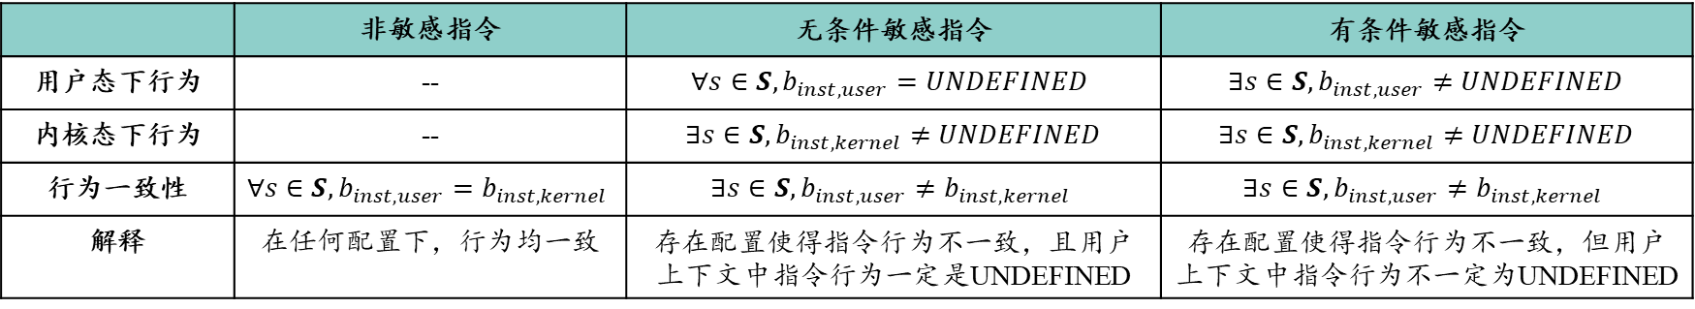
 | 非敏感指令 | 无条件敏感指令 | 有条件敏感指令
用户态下行为 | -- | $$∀s∈S, b_{inst,user}=UNDEFINED$$ | $∃s∈S,b_{inst, user}≠$ $UNDEFINED$
内核态下行为 | -- | $∃s∈S,b_{inst, kernel}≠$ $UNDEFINED$ | $∃s∈S,b_{inst, kernel}≠$ $UNDEFINED$
行为一致性 | $$∀s∈S, b_{inst,user}=b_{inst,kernel}$$ | $$∃s∈S, b_{inst,user}≠b_{inst,kernel}$$ | $$∃s∈S, b_{inst,user}≠b_{inst,kernel}$$
解释 | 在任何配置下，行为均一致 | 存在配置使得指令行为不一致，且用户上下文中指令行为一定是UNDEFINED | 存在配置使得指令行为不一致，但用户上下文中指令行为不一定为UNDEFINED

Slide 7
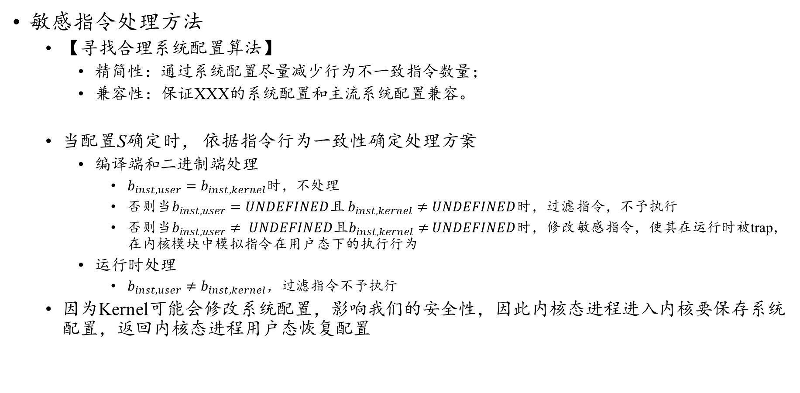
Task 2：阻止不可信的内核态进程滥用敏感指令
敏感指令处理方法
【寻找合理系统配置算法】
精简性：通过系统配置尽量减少行为不一致指令数量；
兼容性：保证XXX的系统配置和主流系统配置兼容。
当配置S确定时， 依据指令行为一致性确定处理方案
编译端和二进制端处理
$b_{inst,user}=b_{inst,kernel}$时，不处理
否则当$b_{inst,user}=UNDEFINED$且 $b_{inst,kernel}≠$ $UNDEFINED$时，过滤指令，不予执行
否则当$b_{inst, user}≠ UNDEFINED$且$b_{inst,kernel}≠$ $UNDEFINED$时，修改敏感指令，使其在运行时被trap，在内核模块中模拟指令在用户态下的执行行为
运行时处理
$b_{inst,user}≠b_{inst,kernel}$，过滤指令不予执行
因为Kernel可能会修改系统配置，影响我们的安全性，因此内核态进程进入内核要保存系统配置，返回内核态进程用户态恢复配置

Slide 8
Task 2：阻止不可信的内核态进程滥用敏感指令
敏感指令分类和处理方法
当前系统配置下的指令分类结果
遍历指令手册 1453 条指令，
我们共找到了 869 条敏感指令，经过系统配置，还剩 585 条指令需要处理
系统指令包括ARMv8指令手册中：
C5 System instruction
D13 System register access instruction
基础指令包括：
C6 Base instruction
C7 Advanced SIMD and Floating-point instruction
695条系统指令中：敏感指令578条，非敏感指令117条
758条基础指令中：敏感指令7条，非敏感指令 751条
序号 | 类型 | 指令 | 条件 | 阻止方法
1 | 无条件敏感指令 | DC CGDSW, DC CSW, IC IALLU... | -- | ①过滤
2 |  | AT S12E0R, AT S1E2R...
3 |  | TLBI ALLE1, TLBI ASIDE1, TLBI RVAALE1...
4 |  | MRS <Xt>,[CurrentEL/ELR_EL1…], MSR [ELR_EL1/PAN...],<Xt>
5 |  | ERET, HVC…
6 | 有条件敏感指令 | DC CIVAC, DC CVAC, DC CVAU, IC IVAU… | SCTLR_EL2.<UCI,DZE> = 11 | ②配置
7 |  | MRS <Xt>,[FPCR/FPSR/ID_AA64AFR0_EL1/CNTFRQ_EL0…], MSR [FPCR/FPSR/CNTFRQ_EL0…],<Xt> | IDST supported && CPTR_EL2.FPEN = 11&& CNTHCTL_EL2.<EL0PCTEN,EL0VCTEN> = 01
8 |  | CASB, LDADDB, WFE, LD1 (multiple structures)… | SCTLR.EL2.<SAO,SA,E0E,EE,nTWE> = 11001
9 |  | ADDG, IRG, LDG, STG, MRS <Xt> TCO, MSR TCO,<Xt>… | Unsupported Hardware Features
10 |  | DGH
11 |  | LD64B, ST64B, ST64BV, ST64BV0
12 |  | PSB CSYNC
13 |  | TSB CSYNC
14 |  | WFET, WFIT
15 |  | MRS <Xt>, [RNDR/RNDRRS]
16 |  | MRS <Xt>,[PMCCFILTR_EL0/PMCCNTR_EL0…], MSR [PMCCFILTR_EL0/PMCCNTR_EL0...],<Xt>
17 |  | MRS <Xt>,[AMCFGR_EL0/AMCG1IDR_EL0…], MSR [AMCNTENCLR0_EL0/AMCNTENCLR1_EL0...],<Xt>
18 |  | CFP RCTX, CPP RCTX, DVP RCTX | SCTLR_EL2.EnRTCTX = 0 | ③配置&过滤
19 |  | MRS <Xt>,[SCXTNUM_EL0/CNTP_CTL_EL0…], MSR [SCXTNUM_EL0/CNTP_CTL_EL0…],<Xt> | SCTLR_EL2.TSCXT = 1 && CNTHCTL_EL2.<EL0PTEN,EL0VTEN,EL0PCTEN> = 000,
20 |  | MRS <Xt>,[CTR_EL0/ID_AA64DFR0_EL1/MPIDR_EL1…], WFI | IDST supported && SCTLR_EL2.UCT = 0 && SCTLR_EL2.nTWI = 0 | ④配置&过滤

Slide 9
Task 2：阻止不可信的内核态进程滥用敏感指令
Binary Inspection发现敏感指令编码
Binary Introspection使用指令扫描的方法遍历代码页并处理敏感指令
因为ARM64是定长指令，每条指令以4字节对齐方式存放在代码页中，便于扫描
存在问题
可执行数据问题：可执行页中可能包含只读数据，而数据包含敏感编码是合法的
代码自修改问题：存在动态生成可执行页或者多次修改可执行页代码的可能性
扫描效率问题：指令分类众多，如何快速判断可执行页中的每条指令的敏感性
Notes:
代码中可能包含可执行的数据
内嵌数据
.rodata数据
数据可以是任意编码，包括敏感指令编码。攻击者可以复用这些可执行数据执行敏感指令。
但可执行数据是代码的正常组成部分，不能因为这些数据包含敏感指令编码而禁止代码执行。

Slide 10





Task 2：阻止不可信的内核态进程滥用敏感指令
方案
Kernel Mode App
report
If failed
Page Fault
TOOL *
Instructions
.rodata
.text
source
Scanner
Load
Agent
OR
PageAnalyzer
Verifier
CodeDataSplitter
safe
binary
Data
Kernel Module
Kernel
COTS
binary
* TOOL can be Spliter or Rewriter
Offline
利用编译器或者二进制重写方法分离代码和数据，并在线下扫描和重写敏感指令
Online
线上通过Page Fault监控可执行页的映射创建，运行时扫描可执行页中的敏感指令

Slide 11
Task 2：阻止不可信的内核态进程滥用敏感指令
report
If failed
User
If passed
safe
binary
first load code
newborn code
changeable code
Scanner
Binary handler
Page Fault
.text
mmap
mprotect
Page Fault
Separate code
exec
Compiler
Scanner
PermissionChecker
source
binary
reverse map
Kernel Module
Kernel
Online
线上通过Page Fault监控可执行页的映射创建，运行时扫描可执行页中的敏感指令
Offline
利用编译器或者二进制重写方法分离代码和数据，并在线下扫描和重写敏感指令
Load

Slide 12
report
If failed
If passed
safe
binary
Offline Scanner
Compile
(separate code)
Exec
source
binary
first load code
new code
changeable code
User
Page Fault
.text
mprotect
Page Fault
Kernel
Scanner
Permission
Checker
Monitor
reverse map

Slide 13
Compile
(separate code)
source
binary
Exec
User
Page Fault
or
mprotect
brk
Breakpoint Exception
code
code
Kernel
Scanner
Simulator
Monitor
reverse mapping
Kernel Module

Slide 14
Unco. Cond.2
分析编码
阻止
Hash Table1
BRK #0
触发异常
Hash Table2
BRK #instInfo
模拟
Cond.3
代码页
指令扫描
指令替换
指令模拟

Slide 17
Task 2：阻止不可信的内核态进程滥用敏感指令
可执行页中的数据
内嵌数据
.rodata数据
代码和数据分离
消除可执行页中的数据，并保证程序原有语义的正确性
我们提供了编译端处理工具（有源码时）和二进制改写工具（无源码时）
Spliter 编译端处理
内嵌数据：将数据编码进指令中，并保证改写前后的语义等价性
.rodata数据：链接阶段分离.text代码区和.rodata等数据区

Slide 18
Task 2：阻止不可信的内核态进程滥用敏感指令
Rewriter二进制改写
.text
.text
page x
--x
.fini
page x
--x
.fini
0000
0000
.text
.rodata
DABT
Page Fault
.rodata
内核态下只可执行页需要通过将可执行页设置成U-page并且PXN=0，利用PAN+UAO特性让内核态下指令无法读写该页，实现只可执行。
通过设置T0SZ，内核将无法跳转到只可执行页，避免ret-to-user攻击。
page x
r-x
.fini
page x+1
r--
page x+1
r--
data ref.
.rodata
Rewrite
Load and Run
.rodata
page x+1
r--
page y
r--
page y
r--
.rodata
.rodata
original binary code
.rodata
.rodata
page y+1
r--
page y+1
r--
Data needed to separate
from excutable pages
CodeDataSplitter
statically copying rodata and relocating
RefFixup
dynamically catching fault and relocating
Notes:
【需要考虑攻击者是否会恶意触发page fault完成攻击。对于所有的设计都要考虑应用是恶意的。在图里可以标出哪些部分是trust，哪些是untrust的。】

Slide 19
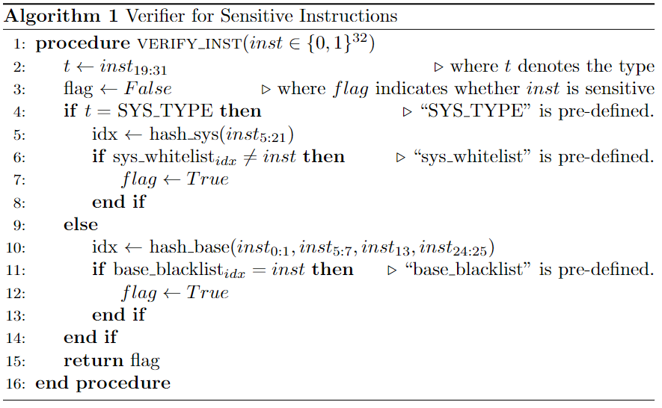
Task 2：阻止不可信的内核态进程滥用敏感指令
【修改算法，改成全用寄存器方法，避免切栈】
Verifier 快速验证指令敏感性
方法：利用hash表检索方法查找指令是否属于预定义的敏感指令集合
初始化：初始化sys_whitelist*和base_blacklist⁺表，各指令在list中的存储位置由其哈希算法决定
扫描时刻：一旦有可执行页的映射出现，在映射创建之前就要扫描代码；
防止Concurrent Attack
强制物理页DEP（考虑多个权限不同的虚拟页共享物理页的问题）
* sys_whitelist：系统指令中的非敏感指令组成的hash表
⁺ base_blacklist：基础指令中的敏感指令组成的hash表
因为系统指令中敏感指令很多，而基础指令中敏感指令很少，为了减少hash表占用的内存开销，我们使用了两个hash表。为了避免hash表被修改，我们将hash表也放入隔离区域中。
Notes:
【用户上下文中的Verifier的所有指令是否可以优化成不用栈只用寄存器，避免切栈；或者做成不访问栈，全访问隔离区域ldtr和sttr；栈变量提升成全局变量】
【全局变量，Hash table必须在U page中保存或者vdso中，一定保证不可改】
【什么是系统指令，什么是基础指令。为什么系统指令和基础指令要分开做,敏感指令在两类指令中的占比的差异导致需要分开做，为什么有的是考虑白名单有的是黑名单（因为性能考虑）,和前面的有条件敏感指令和无条件敏感指令呼应】【扫描的指令越少越好，所以需要用配置去做，配置不影响功能同时能够使得需要扫描的指令越少越好】【指令交集并集合图，哪些是需要扫描的哪些不用扫描】【hash表 优化 cacheline对齐】

